Slide 1
Развитие функциональной грамотности на уроках географии
Чурсина Н.В., учитель географии, высшей квалификационной категории
МБОУ «Родниковская школа-гимназия» Симферопольского района Республики Крым

Slide 2

Цель:
исследовать эффективность применения технологии развития функциональной грамотности на уроках географии для развития творческой мотивации учащихся с целью улучшения качества образования

Slide 3
Задачи:
1. Изучить теоретическое обоснование возникновения и развития технологии функциональной грамотности, а также расширить педагогическое представление о возможностях применения в процессе географии.
2. Рассмотреть применение технологии развития функциональной грамотности на уроках географии для развития мотивации учащихся с целью улучшения качества образования в обучении на практике и ее результативность.

Slide 4
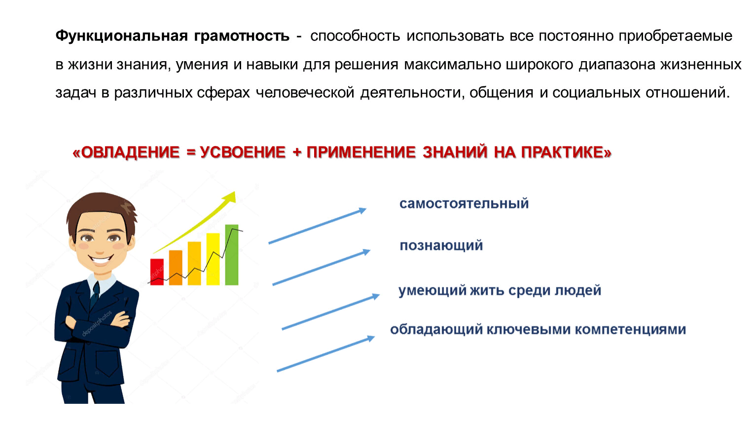
«Функционально грамотный человек - это человек, который способен использовать все постоянно приобретаемые в течение жизни знания, умения и навыки для решения максимально широкого диапазона жизненных задач в различных сферах человеческой деятельности, общения и социальных отношений».

Slide 5
Функциональная грамотность формируется по следующим направлениям:
Естественно-научная
Читательская
Математическая

Slide 6
В географии функциональная грамотность формируется достижением, прежде всего, предметных результатов через:
Работу с текстом
Работу с картой
Работу со статистическими данными

Slide 7
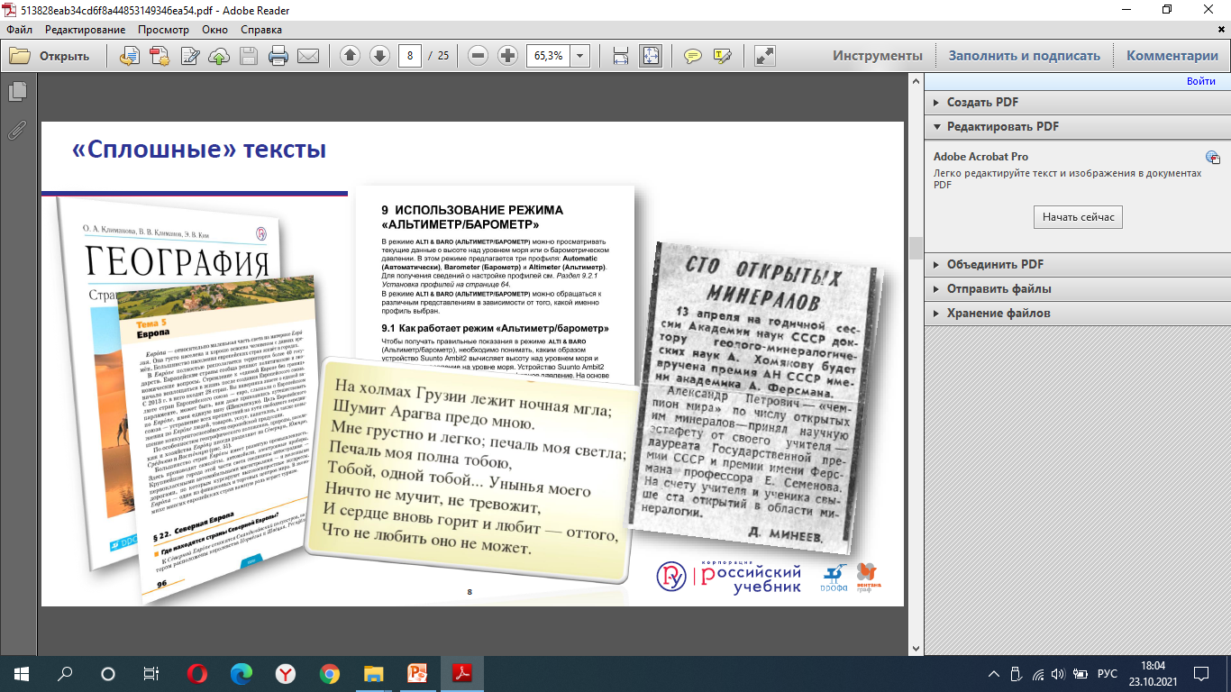

Slide 8

Приемы работы с текстами
Комментирование чтение параграфа
Выборочное чтение текста
Восстановление/заполнение пропусков
Упражнения на дополнение
Работа с географическими понятиями
Составление текста по опорным схемам
Верные/не верные утверждения
Анализ художественного
текста

Slide 9
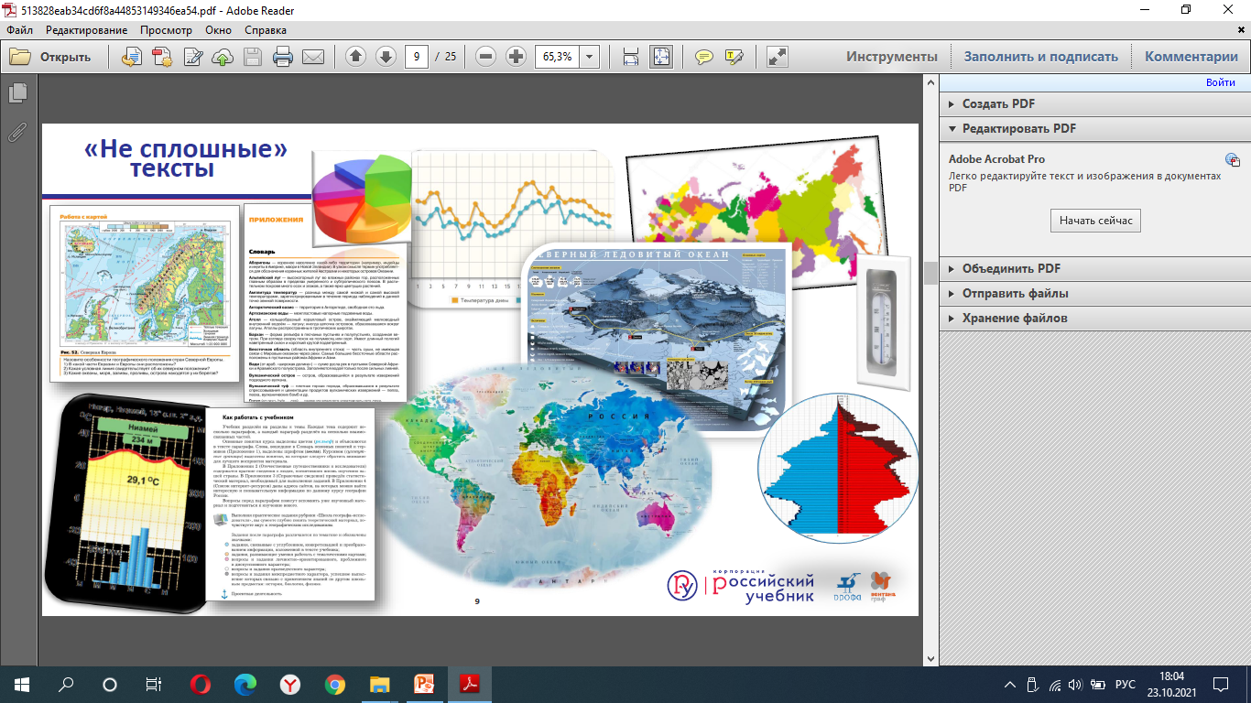

Slide 10
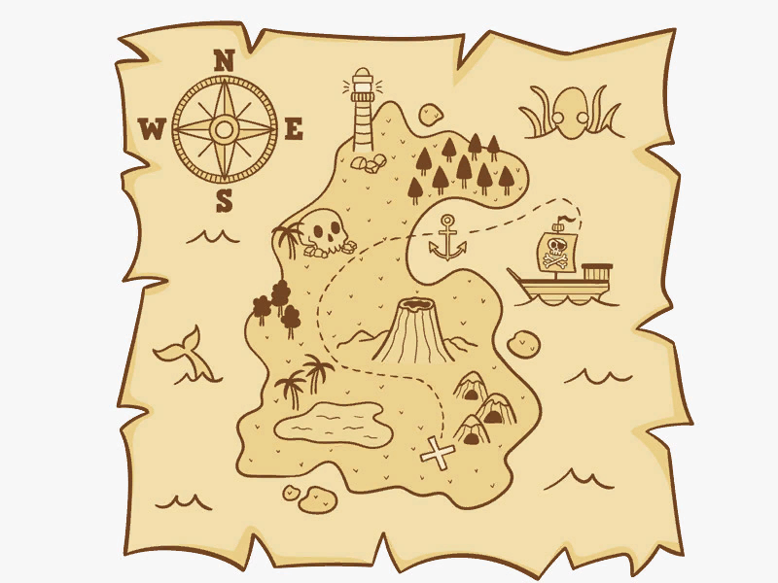
Работа с географической картой
Задания ОГЭ, ЕГЭ и ВПР по географии требуют от школьника:
умения читать карту
владеть приемом наложения карт
развитого пространственного представления картографической информации.

Slide 11
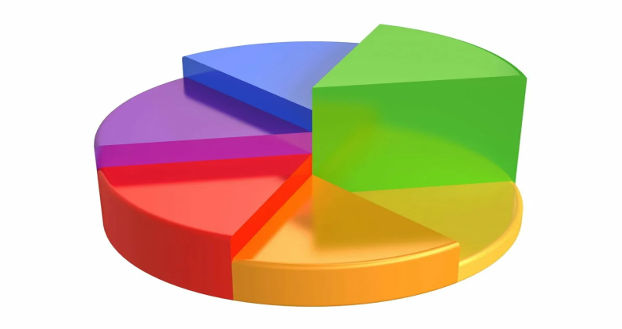
Работа со статистическими материалами
преобразование содержания текста в график, диаграмму, таблицу, схему;
преобразование набора диаграмм в таблицу и обратная задача – преобразование таблицы в набор диаграмм;
решение различных географических задач;
работа со статистической матрицей данных .

Slide 12
Результативность

Slide 13


